Slide 1
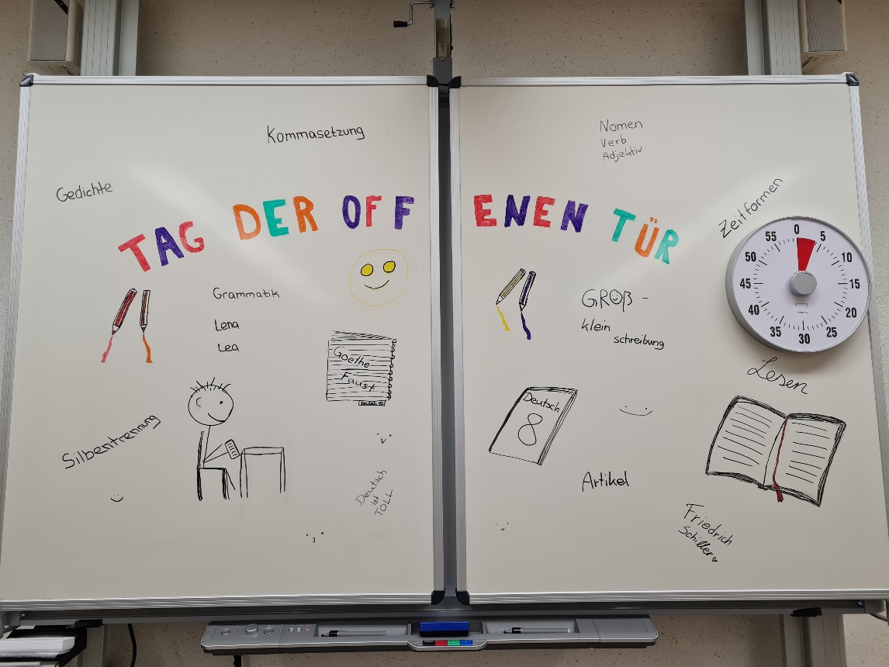
DEUTSCH
Das Fach stellt sich vor…

Slide 2
Deutsch
Hauptfach und somit Klassenarbeitsfach
in der Regel 4 Klassenarbeiten im Schuljahr (zählen 50% der Zeugnisnote)
Die übrigen 50% setzen sich auch mündlichen und schriftlichen Leistungen zusammen. (Kurzkontrollen, Vorträge, Mitarbeit, Lesenoten, …)
In der 7.Klasse haben die Schüler im Klassenverband Deutsch (die ganze Klasse 7A, 7B und 7C)
Am Ende des Schuljahres schätzt der Deutschlehrer seine Schüler ein und empfiehlt den A-Kurs oder B-Kurs.
Wir haben leistungsdifferenzierte Deutschkurse von Klasse 8 bis 10.
Entscheidend sind die Urteile der Lehrer, die Noten und der Elternwille. Hier werden Sie jederzeit von erfahrenen Lehrern beraten.
Wichtig kann die Einstufungen für den jeweiligen Abschluss sein (EBR, FOR oder FORQ)
Schüler*innen mit Förderbedarf werden aus dem Unterricht immer wieder durch Integrationslehrer herausgenommen und einzeln gefördert.
Theaterfahrten, Bibliotheksbesuch, …

Slide 3
Die Fachschaft stellt sich vor
Herr Theer (LER/ GW/ DEU)
Frau Richter (GW/ DEU)
Herr Krause (GW/ DEU)
Frau Schmidt (LER/ DEU)
Frau Heinrich (ENG/ DEU)
Frau Lukas (MU/ KU/ DEU)
Frau Girodi (Fachschaftsleitung) (GW/ DEU)
Unsere Kollegen zeichnen sich dafür aus, dass sie immer offen für neue Ideen sind, bestmöglich ihren Unterricht an die Lerngruppe anpassen, über bestehende Konzepte nachdenken und sie wenn nötig verändern und verbessern!

Slide 4
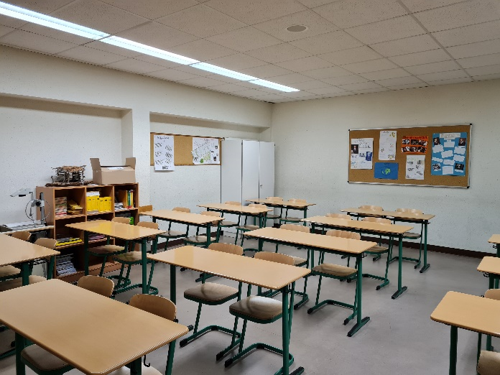
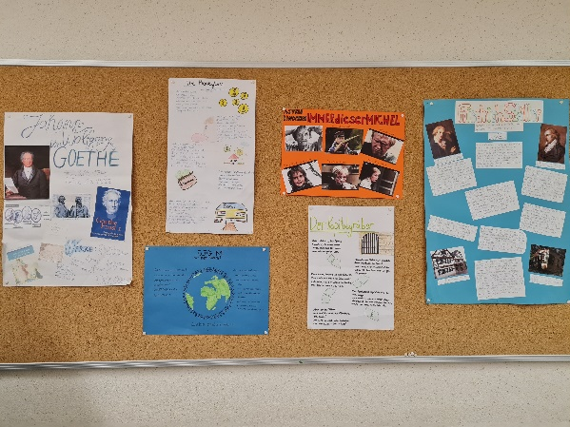
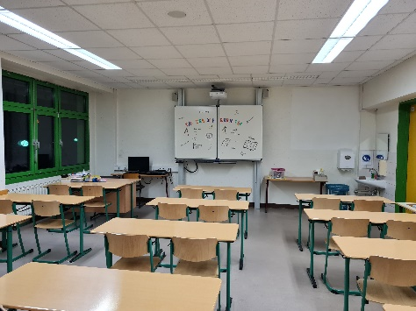
Unsere Fachräume
An unserer Schule haben die Fachlehrer Räume, die entsprechend auf ihr Fach zugeschnitten sind.
So können Ihre Kinder z.B. Schulbücher im Raum des Fachlehrers stehen lassen.
Der Raum kann individuell mit Schülerprodukten gestaltet werden.
Momentan reinigen wir die Tische bei jedem Klassenwechsel und lüften in regelmäßigen Abständen.
In vielen Räumen sind wir mit interaktiven Tafeln ausgestattet.
Zum Recherchieren und Anfertigen von Dokumenten können wir jederzeit in einen PC-Raum wechseln.

Slide 5
Aufgaben des Deutschunterrichts
Feststellung des Leistungsstandes (mit welchem Vorwissen kommen die Schüler)
Anknüpfen an Lernstände
Aufholen von Rückständen (Förderung auch im Ganztag)
Lesekompetenz steigern (elementar für Aufgabenverständnis in allen Fächern)
Deutsche Sprache untersuchen (in schriftlicher und mündlicher Form)
Umgang mit Medien
Herstellen eigener (schrift-)sprachlicher Produkt (Vorträge, Lesetagebücher, Aufsätze, Gedichte, (innere) Dialoge, …)
Beurteilung anderer Produkte
…und noch viele mehr

Slide 6
KLASSE 7- im Klassenverband
Es wird eine zentrale Lernausgangslage (LAL) geschrieben.
4 Klassenarbeiten im Schuljahr (Rechtschreibung, Grammatik, Erzählen, Inhaltsangabe)
Es werden vielfältige Arbeitsmittel eingesetzt. (Arbeitsblätter, Bücher, Hörspiele, …)
SCHWERPUNKTE:
Texte lesen und verstehen
Rechtschreibung und Grammatik
Kommasetzung
Kurzreferat ! (5 Minuten), Inhaltsangabe
Leserbrief
Gedichtwerkstatt
Ballade (Der Handschuh)
Erich Kästner – Autoren kennenlernen
Ganzschrift (Was ist denn schon dabei?, Das Leben ist voll hart, Cold Turkey oder Couch in Fire) – das hängt von Interessen der Klasse ab
Sagen (Prometheus, Krabat, Nibelungen, Ortssagen)
Am Ende des Schuljahres wird nach Leistung differenziert (Leistungsstärke Schüler*innen gehen in den B-Kurs, leistungsschwächere Schüler*innen in den A-Kurs)
So können wir in relativ kleinen Lerngruppen weiterarbeiten, wobei alle Schüler, die Förderung erhalten können, die sie benötigen.

Slide 7
KLASSE 8 – Lernen in Lerngruppen (A-und B- Kurse)
Lernstandserhebung (LSE) in den ersten drei Wochen
4 Klassenarbeiten im Schuljahr (Groß-und Kleinschreibung, Antrag stellen+ Argumentieren, Portfolio, Orientierungsarbeit)
VERA 8 (soll den Lernstand in Bezug auf die Bildungsstandards der Sekundarstufe I, die für Ende Klasse 9 bzw. 10 definiert sind, zum Testzeitpunkt abbilden, das heißt einen Zwischenstand geben. Dadurch werden wichtige Impulse für die weitere Schul- und Unterrichtsentwicklung gegeben)
SCHWERPUNKTE:
Gedichte (B-Kurs Osterspaziergang , A-Kurs Die Schatzgräber)
Ganzschriften (tschick, Indigosommer, Der Tote im Dorfteich)
Kriminalliteratur (Das gefleckte Band, Die Lammkeule)
Kurzgeschichten
Antragsschreiben (Aufbau Brief)
Anekdoten
Portfolio als Klassenarbeit ist eine selbstständige Arbeit über einen längeren Zeitraum, ein Thema – mehrere Arbeitsblätter und Aufgaben
Gedichtwerkstatt
mündlich (Telefongespräch, Bewerbungsgespräch, Ergebnispräsentation)
Und immer dabei: Rechtschreibung/ Grammatik Kenntnisse wiederholen, üben und aufbauen

Slide 8
KLASSE 9 – leistungsdifferenziert in Kursen
Lernstandserhebung in den ersten drei Wochen
4 Klassenarbeiten (davon eine mündlich) Rechtschreibung/Grammatik, Erörterung, Berthold Brecht und ein Referat
Facharbeit (Theorie: Wie schreibe ich eine Facharbeit), aber auch die Möglichkeit eine Facharbeit im Fach Deutsch zu schreiben z.B. über eine literarische Epoche oder einen Autor und sein Werk etc.
In der 9.Klasse bereiten wir die Schüler schon im Hinblick auf die Prüfung Klasse 10 vor.
SCHWERPUNKTE:
Kritik angemessen äußern
Lesefähigkeiten verbessern (Tribute von Panem, Tote Mädchen lügen nicht, Die Welle…)
Drama kennenlernen (Romeo und Julia)
Literatur – Film- Vergleich
Sprache (Umgangssprache, Dialekt, Politische Korrektheit, …)
DUDEN kennenlernen und den Umgang vertiefen
Bewerbung schreiben (Lebenslauf, Anschreiben, Online-Bewerbung, …)
Berufswünsche
Gedichtwerkstatt
Und immer dabei: Rechtschreibung/ Grammatik Kenntnisse wiederholen, üben und aufbauen

Slide 9
KLASSE 10
Lernstandserhebung in den ersten drei Wochen
3 Klassenarbeiten (Rechtschreibung/ Grammatik, Drama, Vorprüfung)
Die Vorprüfung wird ähnlich aufgebaut sein wie die Abschlussprüfung (Dauer, Aufgaben, Bewertung)
Abschlussprüfung Deutsch
SCHWERPUNKTE:
Wiederholung allen Grundwissens
Training für die Abschlussprüfung (besonders im 2.Hj. Mit dem FINALE Prüfungstrainer)
Epochenwissen (Weimarer Klassik, Sturm und Drang)
Autoren (Friedrich Schiller und Wolfgang v. Goethe, Max Frisch)
Ganzschrift (Andorra oder Der Vorleser, …)
Gedichtwerkstatt (Prometheus, Willkommen und Abschied)
Erörterung üben
Und immer dabei: Rechtschreibung/ Grammatik Kenntnisse wiederholen, üben und aufbauen

Slide 10
Unser Fach ist so vielfältig und die Informationen auf den letzten Folien nur ein kurzer Einblick in das, was Deutsch alles umfasst.
QUELLE: https://www.egwoerth.de/unsere-schule/unterricht/faecher/deutsch

Slide 11
Wir hoffen, wir konnten Ihnen einen guten Einblick verschaffen und freuen uns vielleicht auf ein baldiges Kennenlernen! Ihre Deutsch-Fachschaft!

